Slide 1

2017 届硕士论文毕业预答辩
基于Hadoop的遗传算法在TSP中的研究
答辩人：曹立禄
导 师：薛大伸教授

Slide 3
论文结构
绪论
1
Storm和数据流聚类概述
2
基于Storm的数据流聚类模型的分析
3
基于Storm的数据流聚类模型的算法设计与实现
4
测试结果与分析
5
总结与展望
6

Slide 4
一
绪论
背景和意义
1
数据规模的增长
2
数据动态的产生
3
时效性的需求
Notes:
意义：实时地挖掘数据流中的潜在信息，无疑很有意义

Slide 5



一
绪论
研究现状
结合智能优化算法
结合Hadoop
…
国外研
究现状
国内研
究现状
总结
早于国内
改进传统聚类算法
在线离线两阶段的思想
…
实时
分布式并行

Slide 6
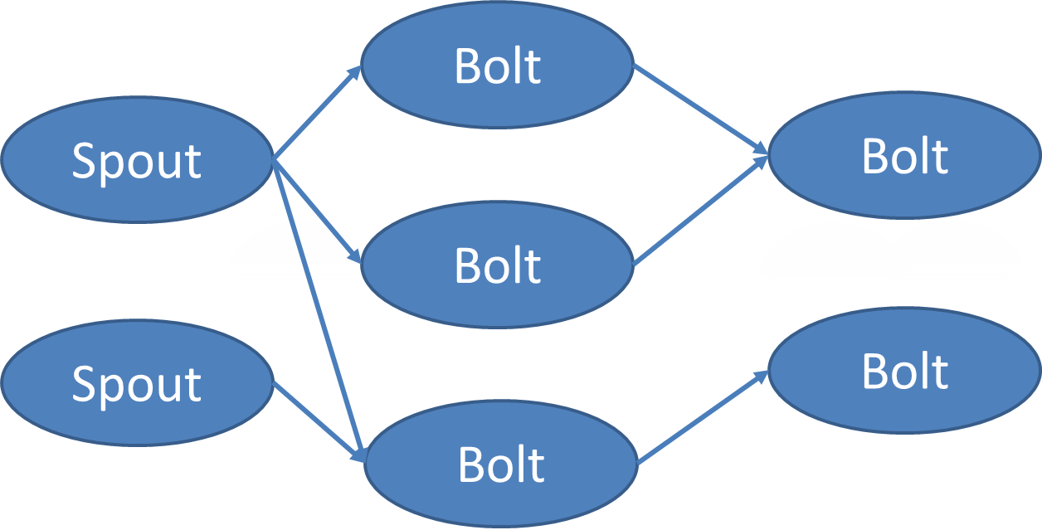
二
Storm和数据流聚类概述
Worker
Executor
Task
Nimbus
Task
Task
Zookeeper
Supervisor
Notes:
Storm是2011年9月由Twitter开源的一个免费的、分布式的、实时的计算系统，正逐渐成为实时数据流计算的标准，成为越来越多研究人员进行实时数据流挖掘选择的研究方向。 编程模型简单、可扩展、高可靠性、高容错性、本地模式和集群模式

Slide 7
二
Storm和数据流聚类概述
传统聚类
数据流聚类
数据流聚类特点
数据流
聚类
常用
技术
数据流
定义
特点
概要技术
时间窗口技术
抽样技术
Notes:
数据流是一个以一定速度、连续到达的数据元组序列 ，该数据元组序列只能按照其下标n的递增顺序读取一次。
特点：时效性、时序性、无限性、易失性、突变性
聚类是发现、认识和探索事物之间关联性的一种数据挖掘方法，基于划分、基于层次、基于密度、基于网格
数据流聚类算法：STREAM、CluStream、DenStream、DStream

Slide 8
三
基于Storm的数据路聚类模型分析
比较分析

Slide 9
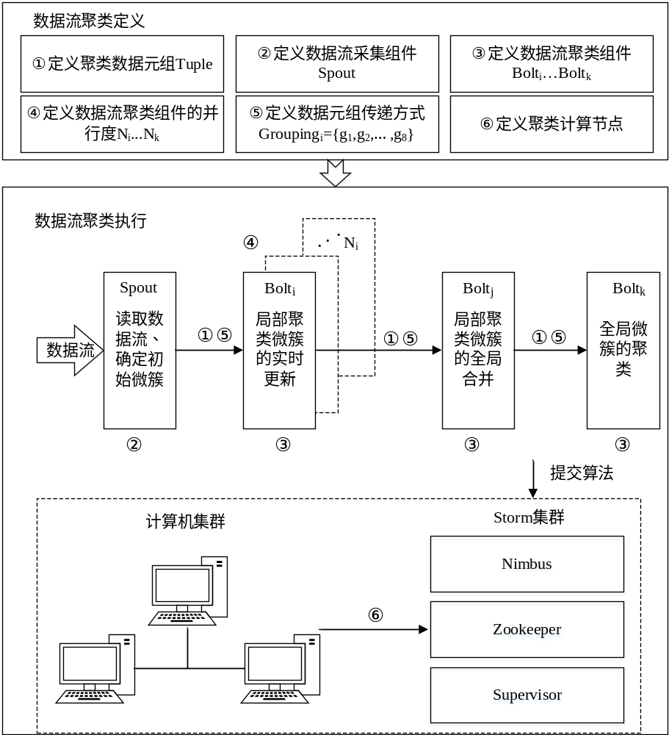
三
基于Storm的数据路聚类模型分析
聚类计算模型
Notes:
现代化质量管理理论发展至今，经验式的管理要逐步向科学化和精细化管理方向转变，现代城市的环卫质量管理必须要有一套集环卫工作的信息采集、处理、指挥为一体的科学的信息管理系统。由政府管理向人人参与方向转变，由行政管理向信息管理转变。采用计算机技术、数据库技术、移动互联网技术等信息化的手段，使得环卫工作全覆盖，不留死角，实现环卫管理的科学化、信息化、长效化。

Slide 10
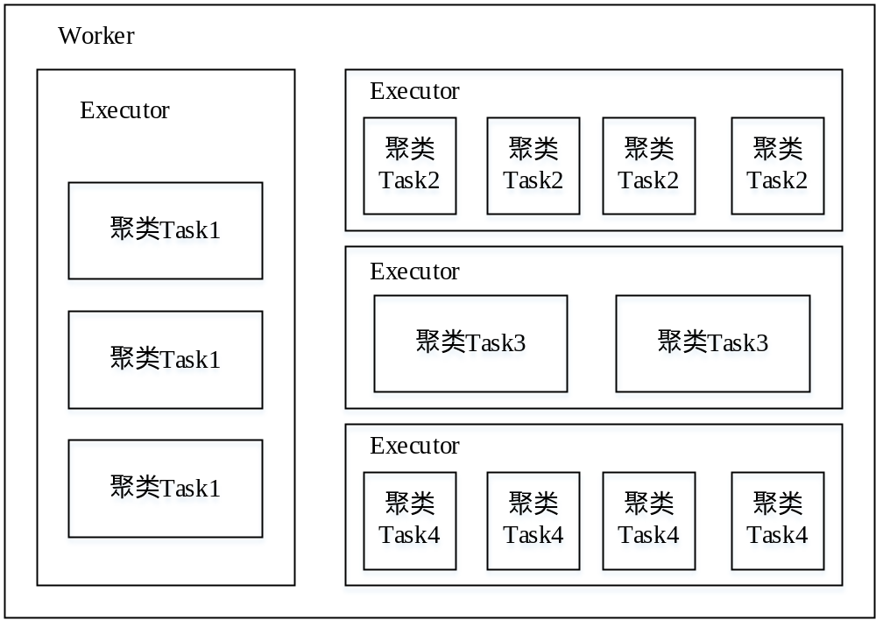
三
基于Storm的数据路聚类模型分析
并行度分析
Notes:
组件根据定义的并行度生成对应数量的Task,根据不同的计算压力（需求），计算和调整组件的并行度，从而提高整个模型的计算效率。

Slide 11
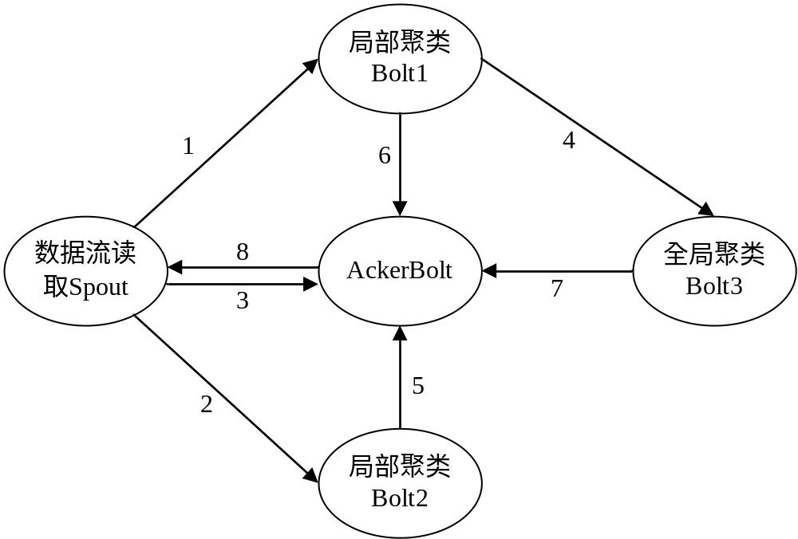
三
基于Storm的数据路聚类模型分析
可靠性分析
Notes:
如果每一条数据都能被处理，从一定的程度上来看，可以保证聚类质量，利用Storm的Acker机制，模型可以知道一条数据元组是否被完全处理，从而对未被完全处理的数据元组进行重新传递，保证被完全处理

Slide 12
基于Storm的数据流聚类模型的算法
设计与实现
四
数据流：一条数据流定义为一个连续时间序列上的数据元组集合,即给定时间序列 上的n维数据元组 ，其中 对应t时刻的数据元组。
微簇：把一系列具有时间戳 的 维点 定义成的2· +4的元组 ，记为 ，简称数据概要结构。其中 为每一维的数据值的平方和即 ( ) ； 为每一维的数据值的和即 ( ); 为数据元组数量；t为滑动时间窗口中刚刚到达的数据的时间戳； 为最早到达滑动时间窗口中的数据的时间戳； 为微簇的簇密度
Notes:
环卫质量管理业务流程分析，有3个角色、计划下达人、计划执行人、和管理人员，在Web管理端，计划人员下达计划，给计划执行人，计划执行人在移动终端设备上执行计划，将考核结果考核依据资料上传至服务器。在Web管理端，可以看到考核的标准、考核结果复查，管理人员可以在一定得时间后对结果进行统计、分析处理

Slide 13
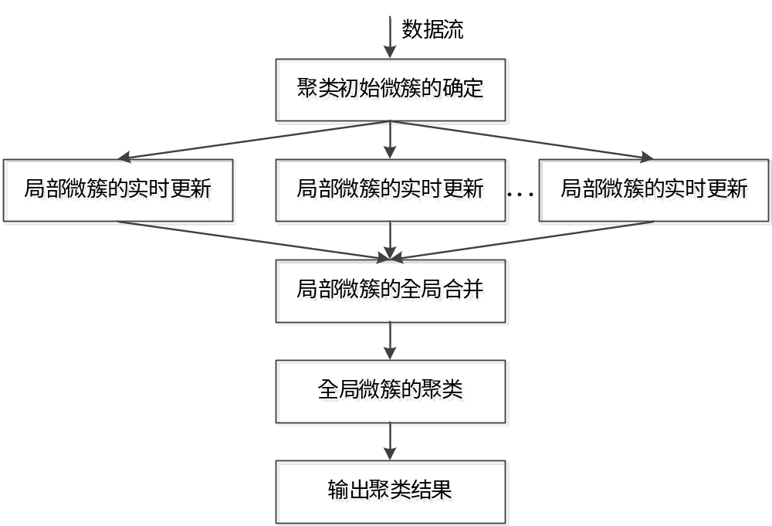
基于Storm的数据流聚类模型的算法
设计与实现
四
InitSpout
OnlineBolt
MergeBolt
OfflineBolt
Notes:
算法总体结构

Slide 14
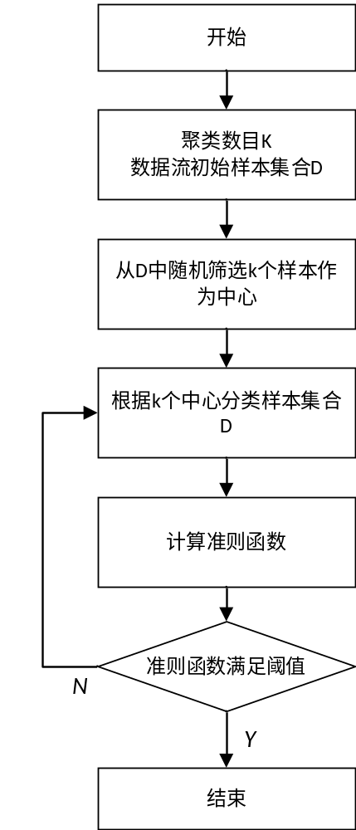
基于Storm的数据流聚类模型的算法
设计与实现
四
Notes:
用K-mean算法确定初始的微簇。K<n并且K>OnlineBolt组件并行度

Slide 15
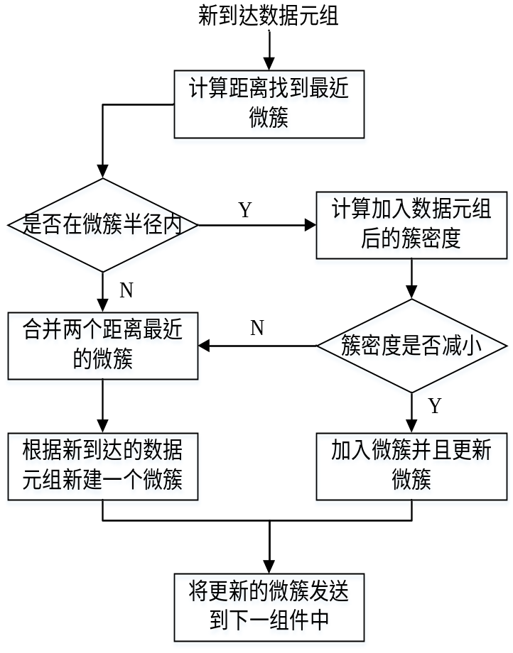
基于Storm的数据流聚类模型的算法
设计与实现
四

Slide 16
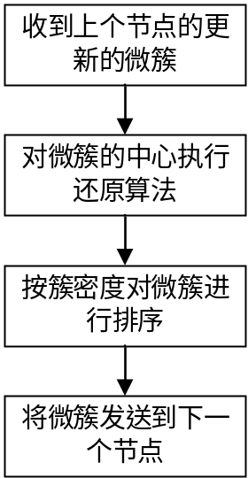
基于Storm的数据流聚类模型的算法
设计与实现
四

Slide 17
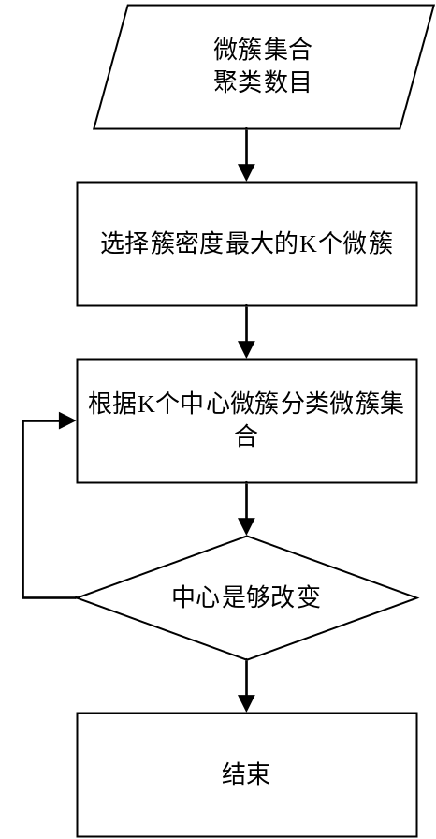
基于Storm的数据流聚类模型的算法
设计与实现
四

Slide 18
五
测试结果与分析——部署与启动
（1）安装SSH服务
（2）安装部署Zookeeper
（3）安装和启动Storm

Slide 19
谢谢各位老师的指导！

